Slide 1
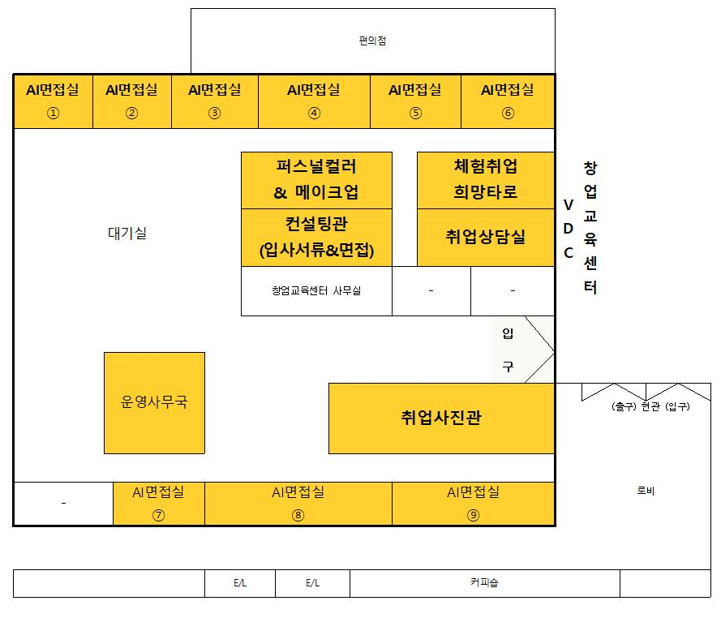
취업주간행사 배치도(창업교육센터)

